Slide 1
TALLER ÁNALISIS DE CASOS

Slide 2
OBJETIVO
Promover la discusión acerca de temas contingentes que están ocurriendo actualmente en nuestro país, a nivel politico, social y sanitario.

Slide 3
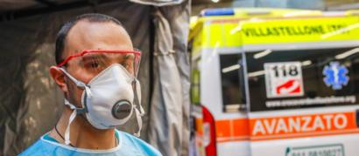
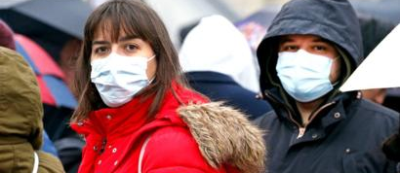
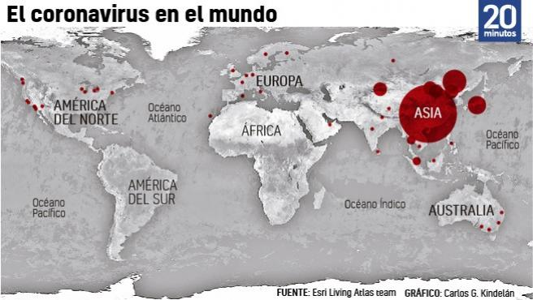

Slide 4
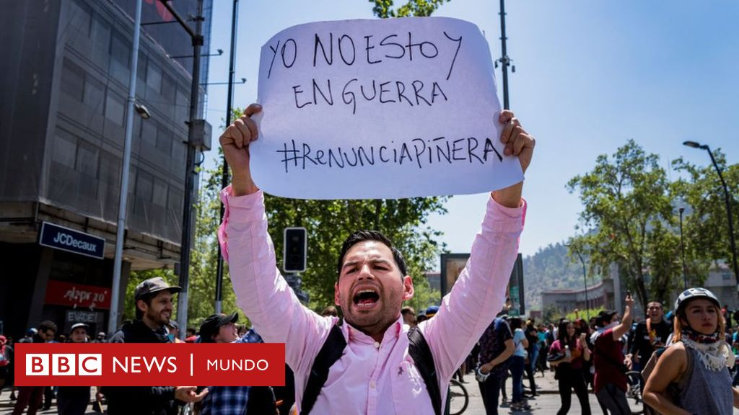
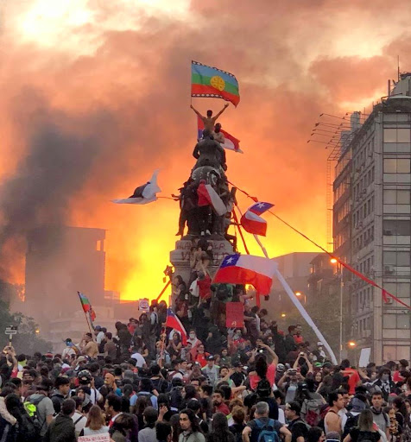
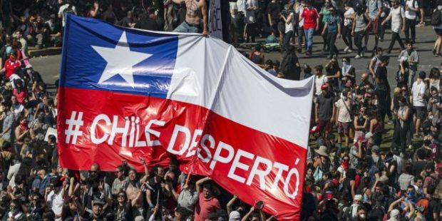
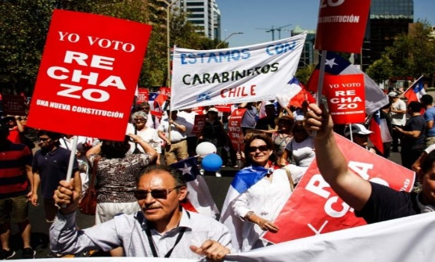
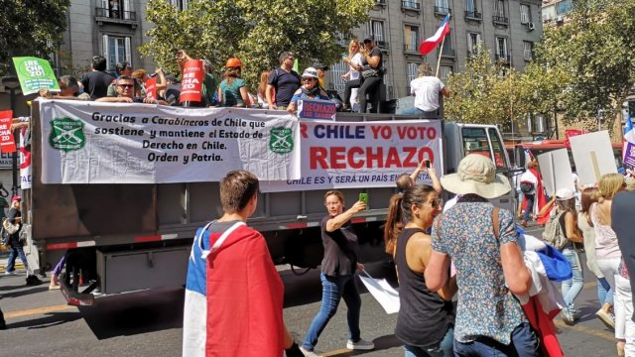

Slide 5
Primer Caso
Una estudiante durante sus vacaciones estuvo viajando por el sudeste asiático, en marzo llega a su primer día de clases, y como no presentó síntomas de resfrío, no realizó cuarentena. Luego de una semana presentó algunas molestias y después de unos análisis arrojó positivo para COVID-19. Debido a esta situación todos sus compañeros y profesora también se contagiaron con el virus y debieron cumplir con cuarentena.

Slide 6
Preguntas
¿Consideras que la estudiante tomó una adecuada decisión al ir de todas formas a clases, a pesar que anduvo en países contagiados con el virus? Fundamente su respuesta.
¿Cómo hubieses actuado tú en el lugar de la estudiante?
Según tu opinión, ¿cómo ha enfrentado Chile esta crisis sanitaria? Menciona 3 acciones positivas que el Estado ha establecido para enfrentar la contingencia y propone 3 nuevas medidas que tú implementarías.

Slide 7
Segundo Caso
Debido a la actual crisis sanitaria de nuestro país, el plebiscito fijado para el día 26 de abril no se podrá realizar. Por esta situación, un grupo de parlamentarios propuso – a través de un proyecto de ley – realizar votaciones online en situaciones de crisis, cuando las personas no pueden salir de su hogar. Sin embargo, el proyecto no tuvo los votos necesarios y se rechazó, para el caso del plebiscito por una nueva Constitución, se fijó una nueva fecha, que sería el 25 de octubre.

Slide 8
Preguntas
¿ Consideras que fue una buena medida postergar el plebiscito? Fundamente su respuesta.
¿Crees que hubiese sido una buena opción no postergar el plebiscito pero realizar la votación de forma online? Fundamente su respuesta
Si fueras parte de la Convención Constituyente, menciona 5 aspectos fundamentales que debería considerar la nueva Constitución.

Slide 9
Evaluación
Cada grupo deberá entregar de manera escrita las respuestas correspondientes a los 2 casos. Luego se informará el día y la hora para iniciar el foro de discusión para analizar los casos.

